Slide 1



Психологічна готовність
і адаптованість
випускників ДНЗ
до навчання в перших класах
Навчання і виховання дітей старшого дошкільного та молодшого шкільного віку має ґрунтуватися на тому, що “між дитячим садком і школою ніякої демаркаційної лінії не повинно бути”, оскільки “старший ступінь дитячого садка на одну третину вже школа, а молодший ступінь школи на одну третину ще дитячий садок” (Є.Тіхєєва).
Презентацію підготувала практичний психолог
КЗ «Степногірська ЗОШ І-ІІІ ст.» ВРР ЗО ,
вчитель основ здоров'я Кірсанова С.В.

Slide 2




Успішне навчання, нові друзі, цікаве насичене життя?
А може, низка
неприємностей,
хвороби,
нотації вчителів,
невдоволення тата й мами?
Що чекає учня в школі

Slide 3




«Шестилітні учні за своїм статусом – школярі, які навчаються в певних часових нормах за чітко визначеними вимогами навчальних програм, підручниками. А з іншого - це діти, які за своїм віком перебувають на межі вікових періодів - дошкілля і молодшого шкільного віку. Саме це зумовлює перебудову їхньої психіки, складність адаптації до умов шкільного навчання» – так акцентувала О.Я.Савченко доктор педагогічних наук, професор, заслужений робітник освіти Украини.

Slide 4
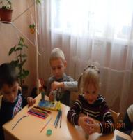
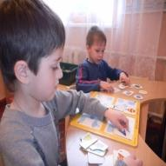
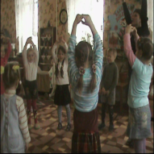
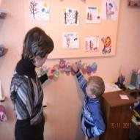
Шкільна зрілість включає:
Соціально - психологічну готовність: а саме гнучке оволодіння способами встановлення взаємовідносин,
розвиток потреби у спілкуванні, уміння підкорятися правилам і нормам.
Особистісну готовність:
-фізіологічну;
-мотиваційну; а також прийняття нової соціальної позиції, довільне керування своєю поведінкою,
наявність позитивної самооцінки
Інтелектуальну готовність: а саме наявність кругозору та запасу знань, аналітичне мислення, логічне запам'ятовування, розвиток дрібної моторики,
сформованість словникового запасу.
Емоційно - вольову готовність: яка включає емоційну стійкість, відносну стійкість до стресів, вміння самостійно ставити мету та виконувати завдання.

Slide 5


Від готовності дитини до школи залежить адаптація – тобто пристосування дитини до умов і вимог школи, які для неї є новими порівняно з умовами дитячого навчального закладу в дошкільному дитинстві.

Slide 6

До чого адаптується
першокласник?
- До нового кола спілкування
- До нового укладу життя
- До збільшення фізичного
та емоційного навантаження

Slide 7

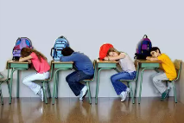





Основні проблеми на шляху адаптації молодшого школяра
Зміна режиму життєдіяльності, втрата звичних
і улюблених занять, зміна соціального оточення.
Специфіка відносин з учителем. Учитель займає іншу позицію, ніж вихователь дошкільного закладу. Він оцінює, насамперед, результати діяльності учня, а не його особистість. Дитина ж прагне до схвалення своїх дій з боку дорослого, а при відсутності схвалення вважає, що дорослий його "не любить".
Нові вимоги в сім'ї, члени якої починають серйозніше ставитись до дитини, до її діяльності в школі. Зростає обов'язковість у поведінці дитини. У центрі відносин з батьками - результати й процес учіння.
Згасання інтересу до школи при появі перших труднощів у навчанні, коли потрібно докласти зусиль, проявити наполегливість, працелюбність.

Slide 8
Спостереження за першокласниками дозволило виділити:
57% дітей, які легко адаптувалися, швидко влились в колектив, пристосувались до шкільних умов, без напруги виконують вимоги вчителя .
У 38% дітей адаптація триває більше півроку. У цих дітей спостерігається невідповідність поведінки чи спілкування до вимог школи.
5 % дітей ми віднесли до дезадаптованих школярів

Slide 9


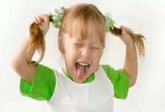
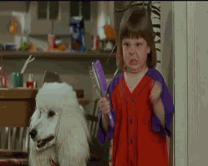
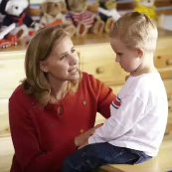
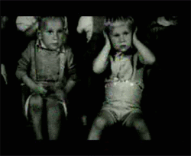
Форми шкільної дезадаптації:
непристосованість до предметної сторони навчальної діяльності; низька мотивація до навчання;
невміння довільно керувати своєю поведінкою; надмірна розгальмованість;
невміння увійти в темп шкільного життя (частіше зустрічається в соматично ослаблених дітей, із затримками розвитку, слабким типом нервової системи);
шкільний невроз або «фобія школи», тривожність, депресія.

Slide 10

Масове обстеження дітей-дошкільнят і першокласників засвідчує рідкісність такого явища, як гармонійний розвиток дитини. Та за умов правильного навчання та виховання гармонізація розвитку цілком можлива.
І починати цю роботу потрібно з дитячого садка.
Дозвольте
висловити декілька
побажань та зауважень
Допоможемо підготуватися
до школи

Slide 11






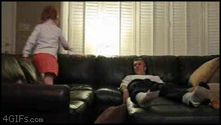
Високий рівень адаптації дитини забезпечують
Сім’я
Повна сім'я, у якій відсутні конфліктні ситуації
Належний рівень освіти батька й матері
ДНЗ
Не тільки підготовка дитини до навчання у школі
Задоволеність спілкуванням з дітьми та вихователями
Правильні методи виховання у сім'ї
Позитивне ставлення до дітей вихователя групи
Сприятливий статус дитини у групі до вступу в перший клас
Задоволеність дитини спілкуванням із рідними та близькими
Дітей потрібно готувати не просто до школи (навчання читання, письмо, лічба), а готувати до ролі учнів, щоб вони розуміли свою нову позицію, нову роль вчителя, значення і зміст його вимог і оцінок.
Шалва Амонашвілі

Slide 12


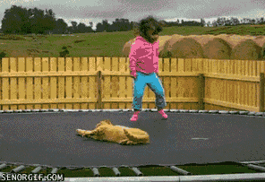


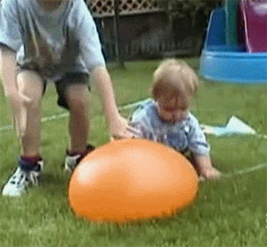
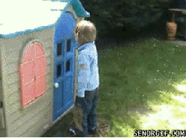
Для того, щоб краще адаптувалася дитина до школи потрібно:
Сім’я
Формування інтересу до школи та мотивації до навчання
Неприпустимість фізичних заходів впливу, залякування школою;
Урахування темпераменту дитини, статі
Якомога більше надання дитині самостійності в роботі
Зміцнення здоров’я
ДНЗ

Slide 13

Яка я?
Особливе значення в розвитку майбутнього школяра має збагачення емоційно-вольової сфери, виховання почуттів,
зростання самосвідомості. Останнє найяскравіше проявляється в самооцінці, в тому, як дитина починає оцінювати свої досягнення і невдачі, орієнтуючись на те, як оцінюють його поведінку інші. Це є одним з показників психологічної готовності до шкільного навчання. На основі правильної самооцінки виробляється адекватна реакція на осуд і схвалення

Slide 14
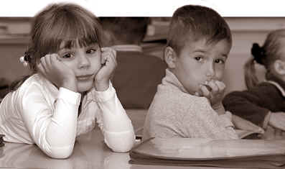
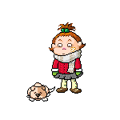



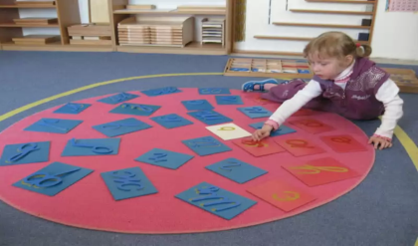
Наступною умовою успішного виховання і розвитку є вироблення у дитини вміння долати труднощі. Важливо ще в дитячому садку привчити дітей розпочату справу доводити до кінця, потрібно підготувати дошкільника до неминучих труднощів у навчанні.
Свідомість переборення цих труднощів допомагає дитині правильно поставитися до своїх можливих невдач.

Slide 15

Ще одна необхідна умова підготовки до школи та всебічного розвитку дитини (фізичного, розумового, морального) - переживання успіху.
Дорослим потрібно створити дитині такі умови діяльності, в яких вона обов'язково зустрінеться з успіхом.
Але успіх повинен бути реальним, а похвала - заслуженою.

Slide 16

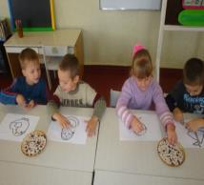








Зверніть увагу, що складно
адаптуються також діти з
недорозвиненою дрібною моторикою. Нерідко вони відзначаються достатнім, навіть високим рівнем мовленнєво-мислительних операцій, тому дорослі не відразу звертають увагу на їх труднощі в оволодінні письмом .
Особливо важко сьогоднішнім першокласникам, які мають проблеми розвитку мислительних операцій(порівняння, узагальнення,
аналіз, синтез, умовисновки,
розмірковування).

Slide 17

Значної уваги слід надавати розвиткові мовлення дитини, звертаючи увагу не лише на правильність вимовляння звуків, але й уживання слів, уміння складати речення, багатство її словникового запасу. Ті діти, які погано розмовляють, а ми таких отримуємо по 4-10 вихованців кожного року, здебільшого тривалий час не можуть навчитися читати, пишуть так, як сприймають слова на слух, припускаються багатьох специфічних помилок і в подальшому мають проблеми із засвоєнням шкільних предметів, тому поле діяльності логопедичної служби
в ДНЗ досить велике.
ш
Маса мила
ламу
р

Slide 18


Слід пам'ятати, що під час навчання навичка читання повинна передувати навичці письма. Нині, за нетривалий час, діти змушені паралельно засвоювати обидві навички, а більшості дітей це дуже складно.

Slide 19


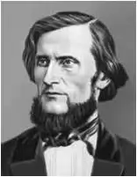
Не варто вдаватися до надмірної інтенсифікації розумового виховання, до чого останнім часом схиляються окремі батьки, вихователі і педагоги мотивуючи це необхідністю якісної підготовки дитини до школи. Важливо посилити саме розвивальний і виховний аспекти розумового виховання, приділити увагу формуванню мотивів пізнавальної діяльності та вмінню суспільної взаємодії.
Ми на боці К.Д.Ушинського, який був противником навчання, яке дає дітям знання в "готовому вигляді", позбавляючи цим їх самостійно мислити.
Такі методи навчання розвивають лише поверхневе мислення, виробляють лінощі, пасивність, негативно впливають на розумовий розвиток.
Мислення дитини повинно розвиватися одночасно з вихованням волі, емоцій, почуттів, пам'яті, фантазії, характеру.

Slide 20

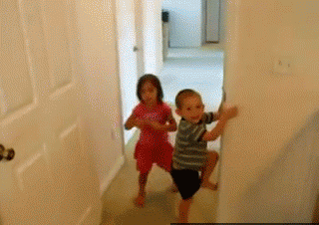
З огляду на все це в роботі зі старшими дошкільниками вихователі разом з методичною та психологічною службою ДНЗ повинні уважно аналізувати і корегувати особливості їхнього розвитку, їх поведінку (особливо незадовільну), прогнозувати імовірні проблеми в школі, спрямовувати зусилля на розвиток їхніх знань, умінь і навичок, що максимально полегшило б адаптацію в шкільному середовищі.

Slide 21

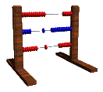

Чинники, що ускладнюють розв’язання
питання наступності в навчально-виховній
діяльності ДНЗ і початкової школи:
Недостатня узгодженість позицій щодо критеріїв “шкільної зрілості” та “шкільної готовності”;
недотримання загальних і специфічних цілей освіти на кожному зі степенів: ДНЗ – початкова школа – основна школа;
деякі розбіжності в побудові навчальної та методичної роботи;
не повне охоплення дітей
дошкільною освітою.

Slide 22




Отож, якщо починати навчання та виховання дитини тільки зі школи- означає зводити будівлю на піску і без фундаменту.
Тому тісна взаємодія ДНЗ і школи – основа успішного вирішення нагальної проблеми наступності.

Slide 23
СПИСОК ВИКОРИСТАНОЇ ЛІТЕРАТУРИ
1. Большакова І. Проблеми психологічної готовності дитини до школи //Початкова школа. - 2005. - № 4. - C. 4-7.
2. Бурдіна В. Психологічна готовність та адаптація дітей до навчання в школі //Психологічна газета. - 2007. - № 19. - C. 13-29
3. Жукова А. Психологічна готовність дітей до навчання //Відкритий урок: розробки, технології, досвід. - 2006. - № 21-22. - C. 40-47
4. Ілляшенко Т. Про готовність дітей до шкільного навчання/ Т.Ілляшенко //Початкова школа. - 2002. - № 3. - С.69-71
5. Лаврентьєва Г. Готовність дитини до школи: складові успішного навчання //Дошкільне виховання. - 2015. - № 6. - C. 3-5. Сухорекська О.В. Психологічна готовність дошкільнят до навчання в школі //Психологічна газета. - 2007. - № 20. - C. 3-16

